Slide 1
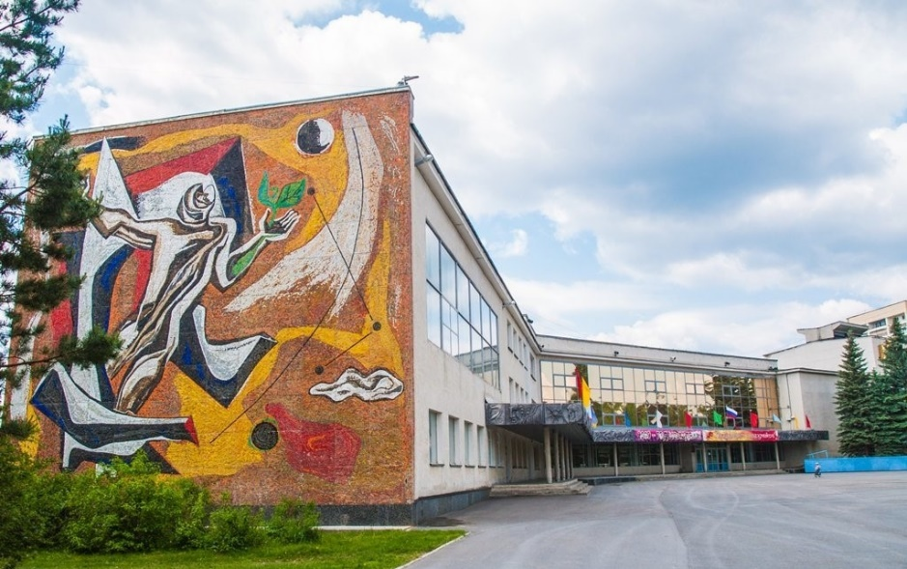
Муниципальное бюджетное клубное учреждение культуры
«Дворец культуры «Икар»
Трехгорного городского округа
представляет проект:
Городской
молодёжный квест
«ТРГ – Твой Родной Город»

Slide 2
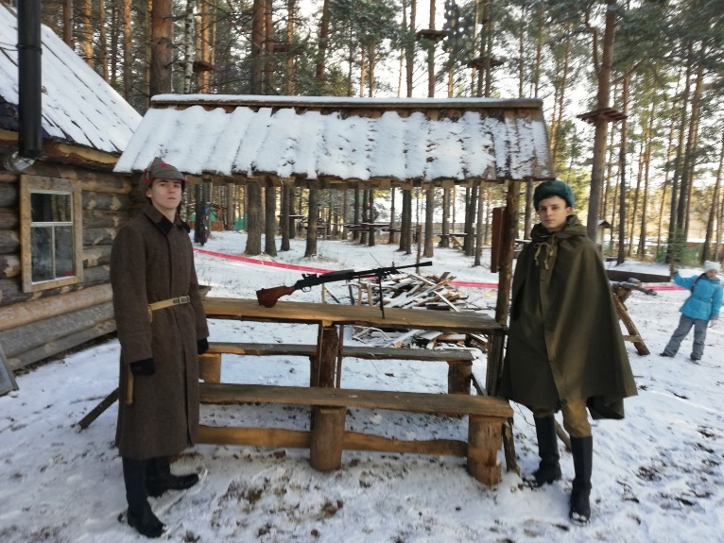
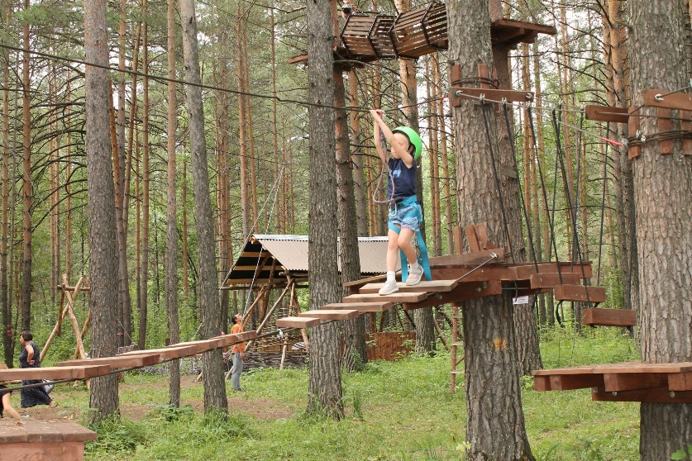
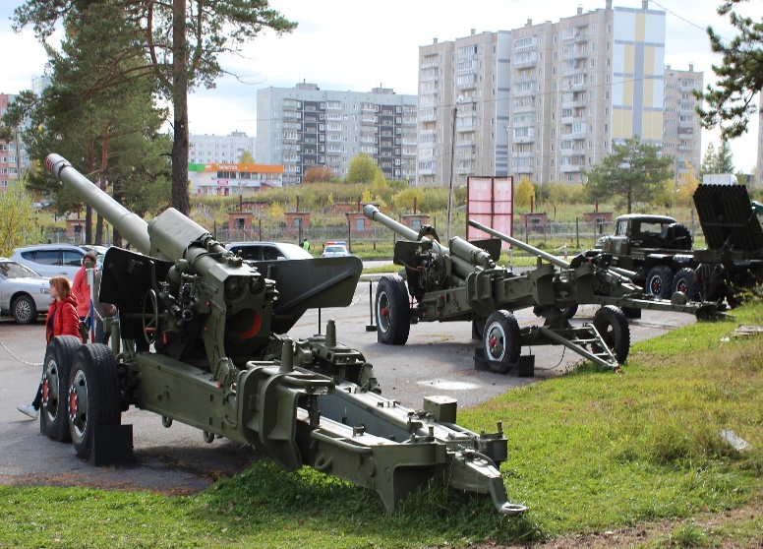
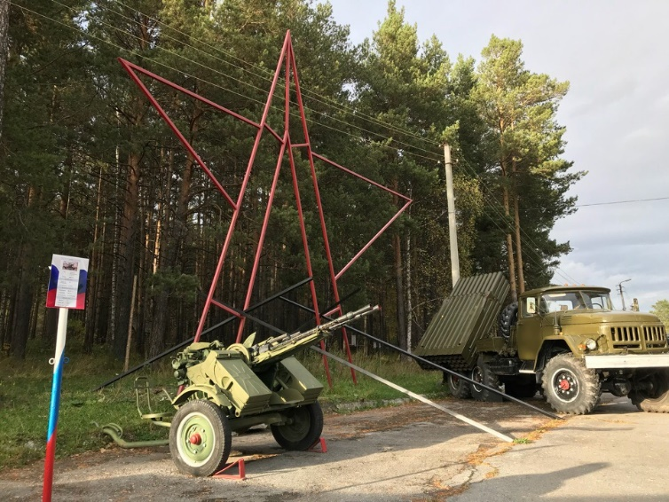
Место реализации проекта
Военно-патриотический парк «Патриот»
- музей военной техники
- информационные стенды
- памятник погибшим бойцам
- партизанская деревня
- спортивные площадки

Slide 3
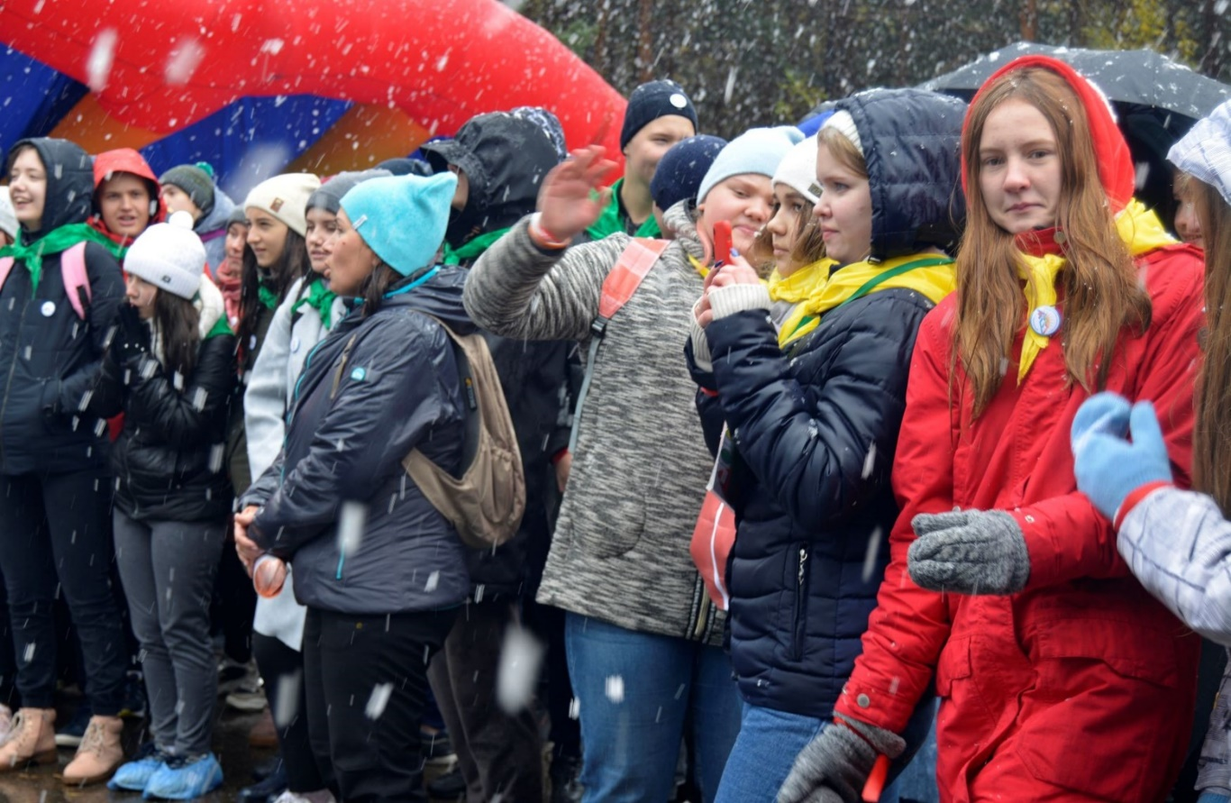
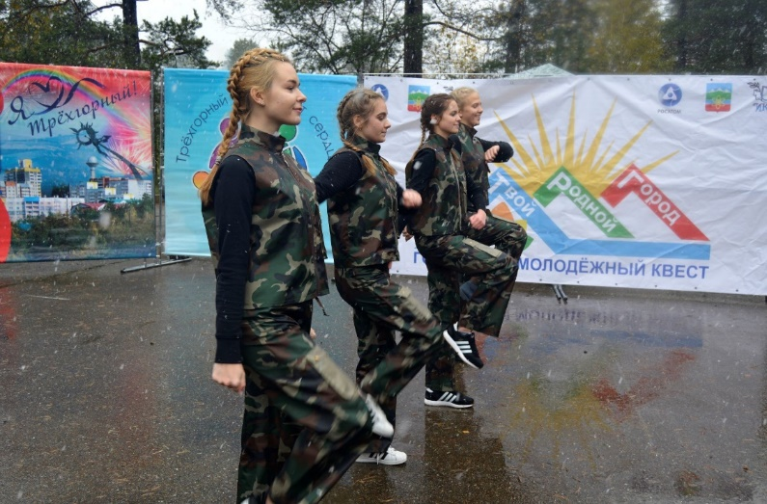
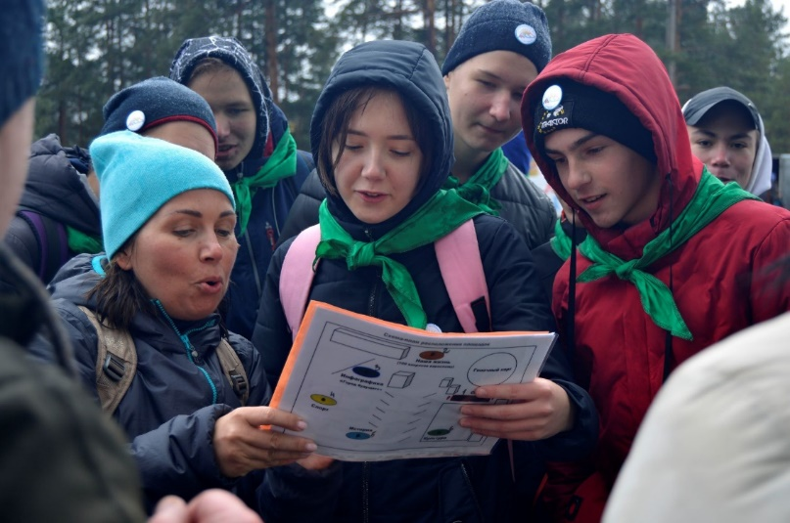
Участники проекта
дети среднего и старшего школьного возраста
(от 12 до 18 лет)
Цель практики:
создание и поддержание престижа города Трехгорного (сокращенно ТРГ) среди молодёжи
Лидер практики:
Галлямова Юлия Андреевна – заведующий досуговым отделом,
5 лет работы в сфере образования,
11 лет работы в сфере культуры

Slide 4
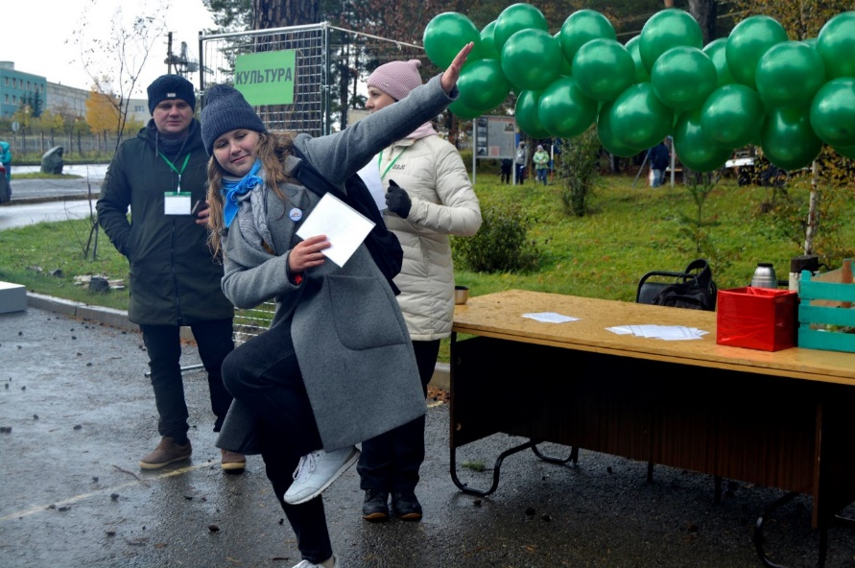
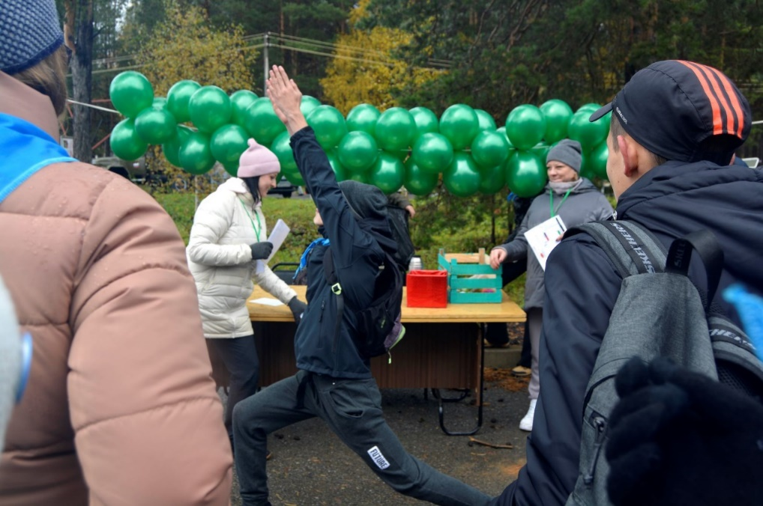
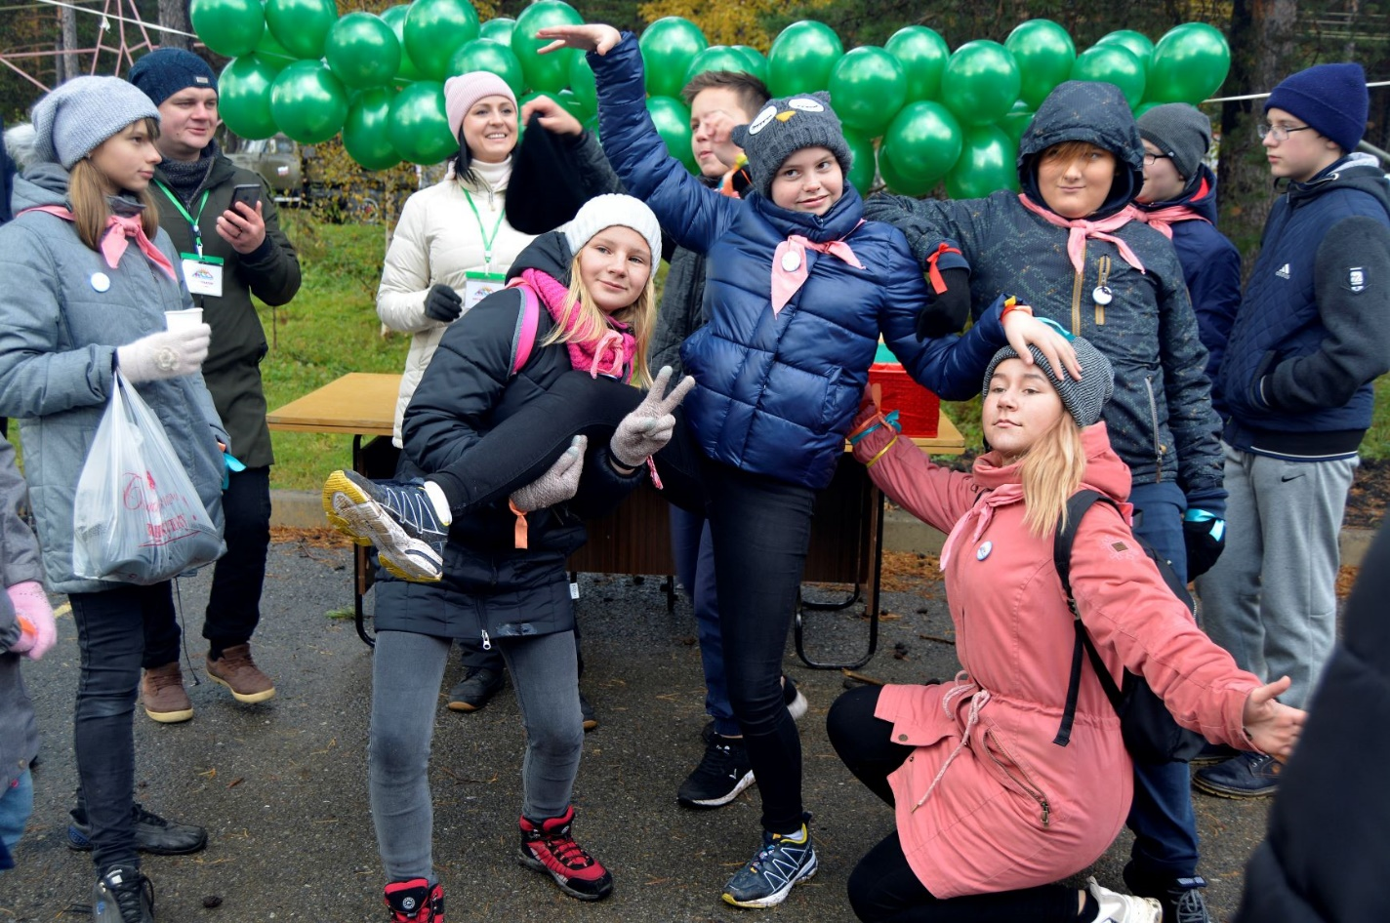
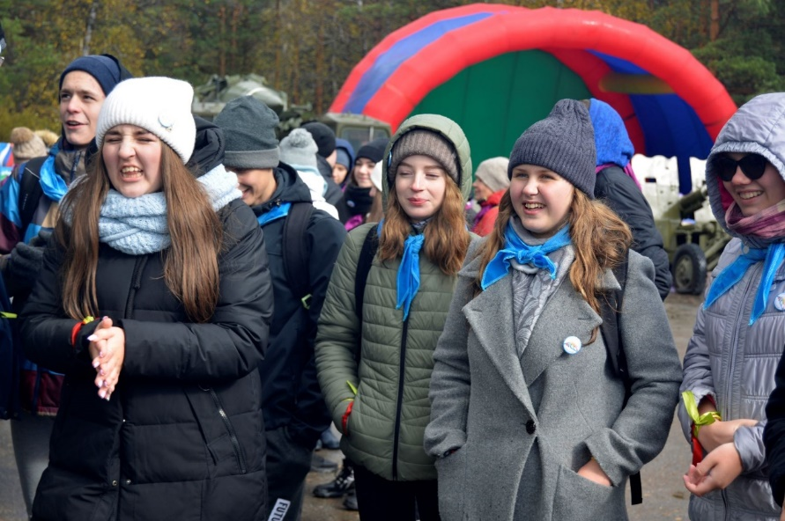
Этап «Культура»
продемонстрировали свои артистичные способности,
смогли проявить смекалку, творческую выдумку и находчивость

Slide 5
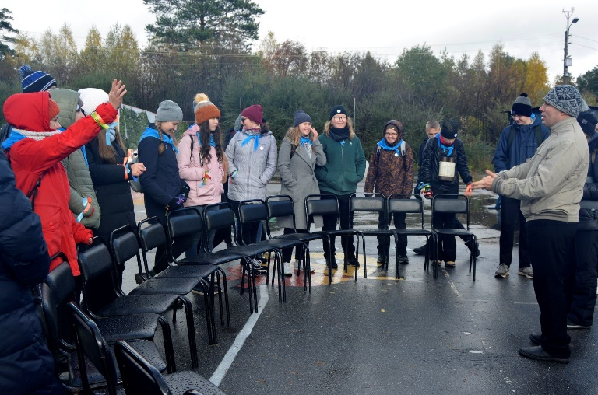
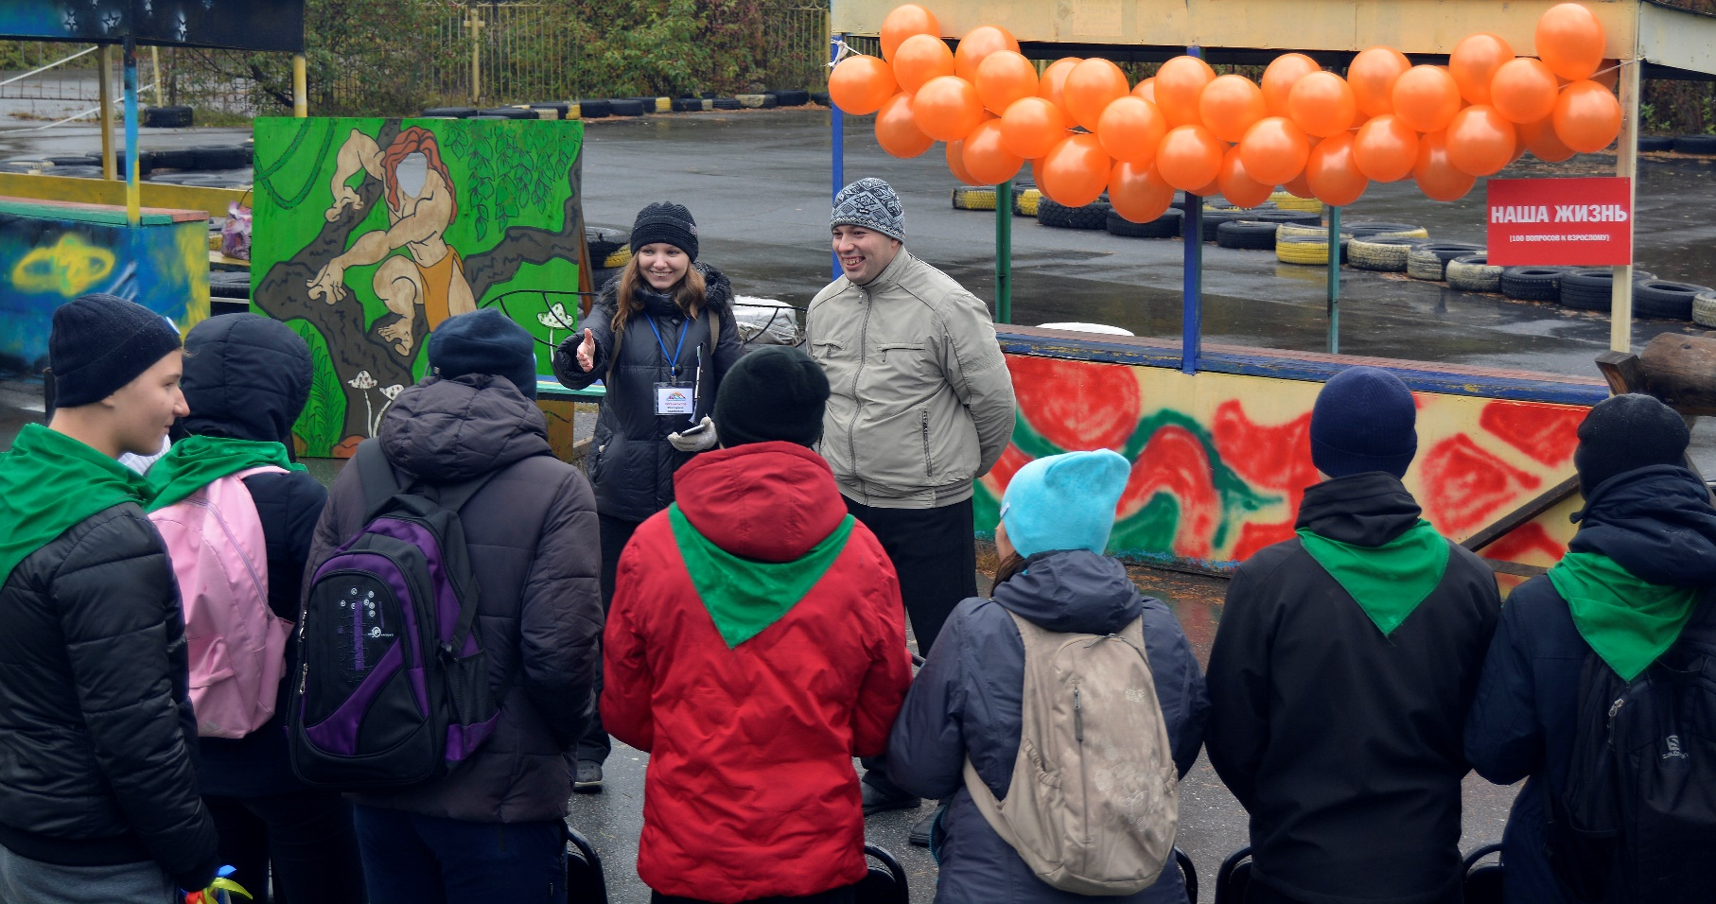
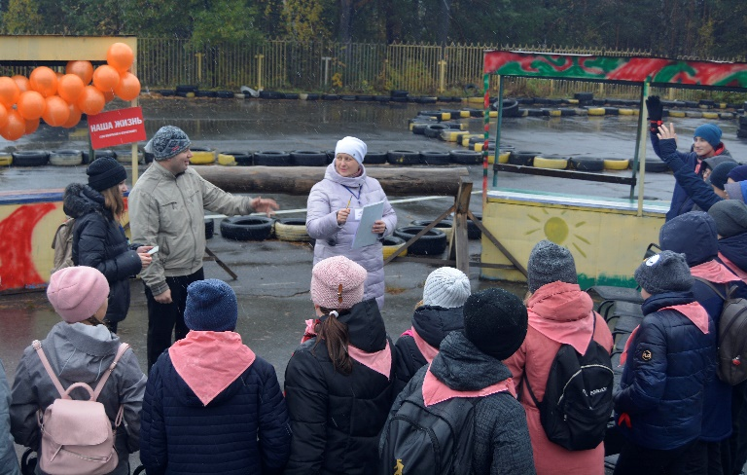
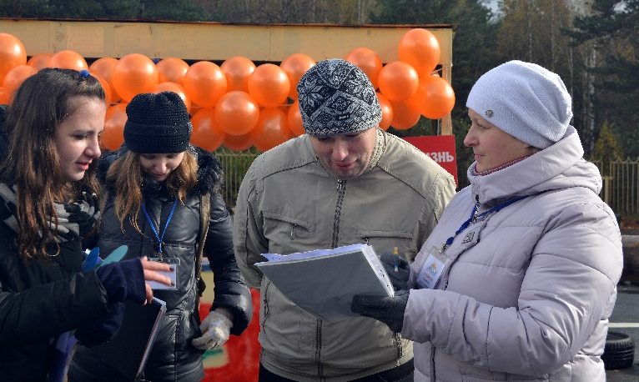
Этап «Наша жизнь»
участники смогли задать
100 вопросов взрослому,
узнать о проблемах города

Slide 6
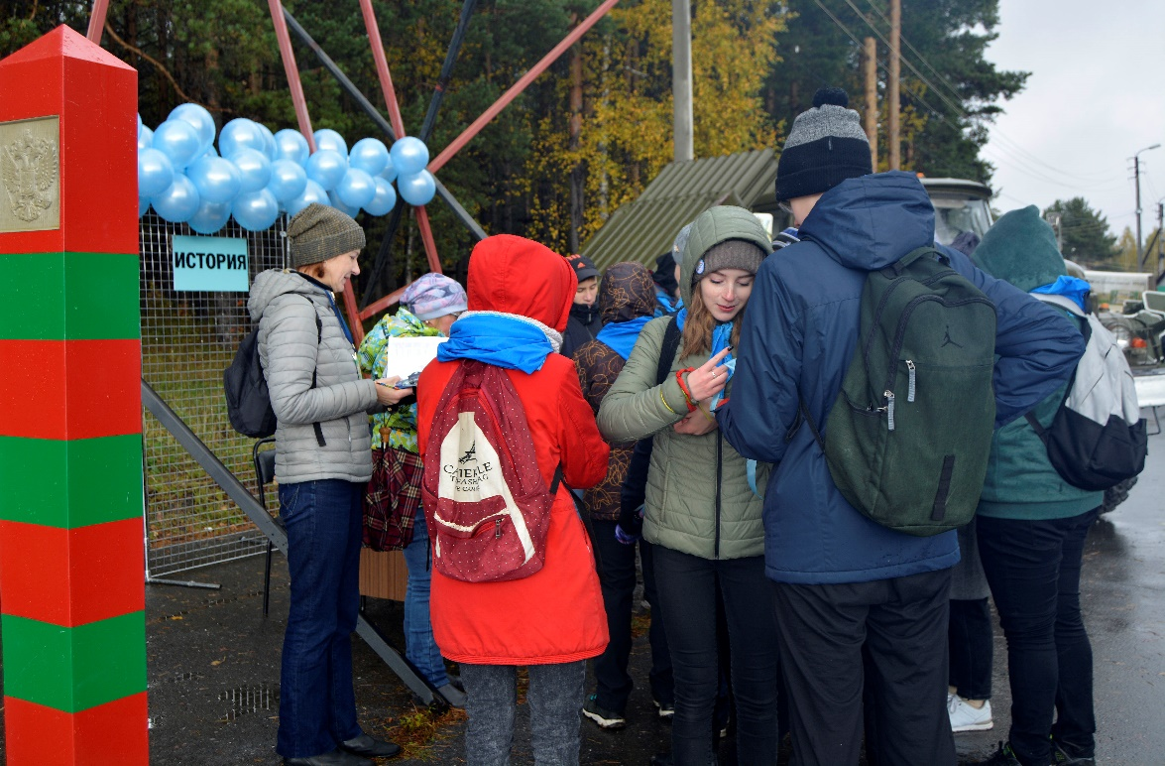
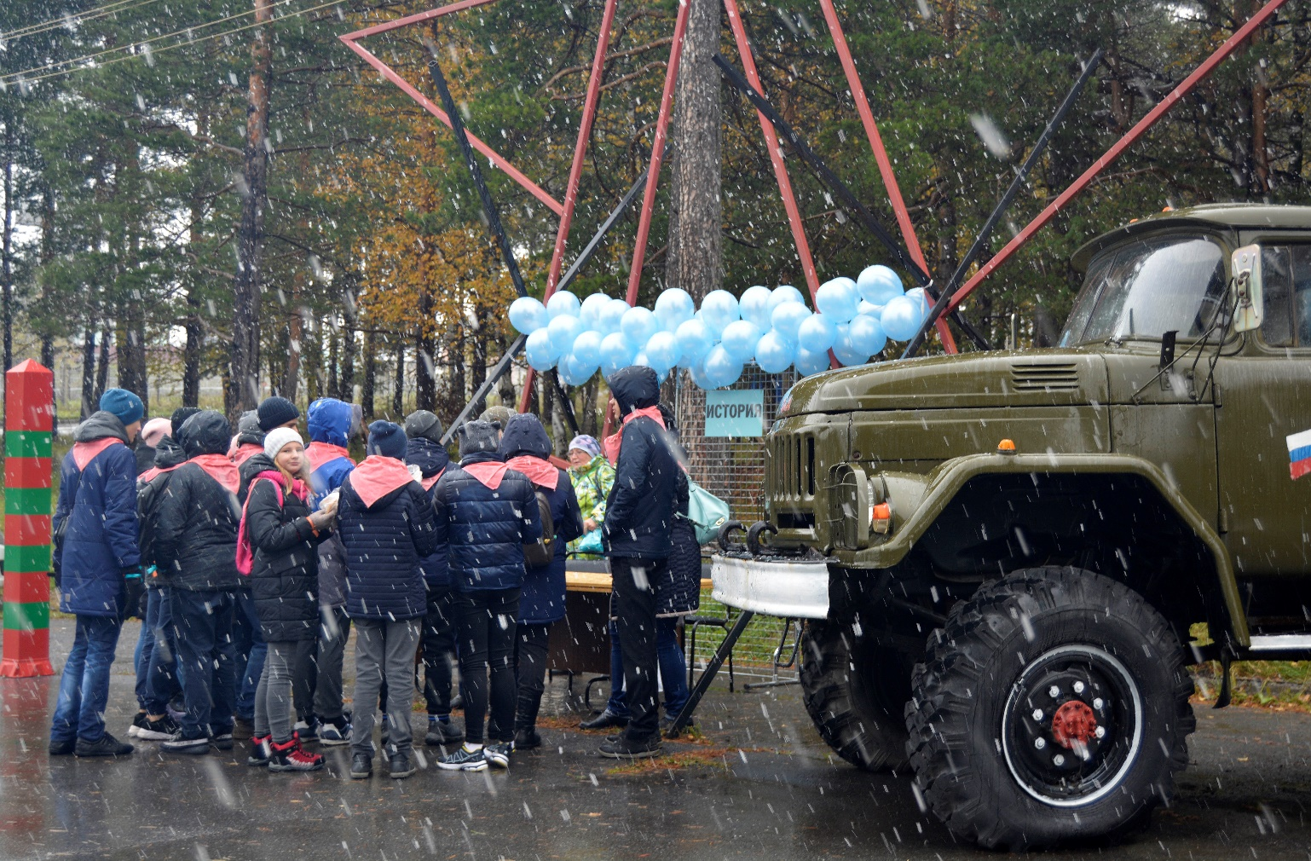
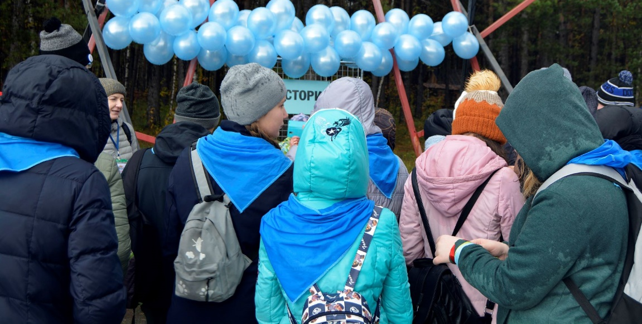
Этап «История»
узнали или вспомнили знаменательные даты, события, известные личности родного города

Slide 7
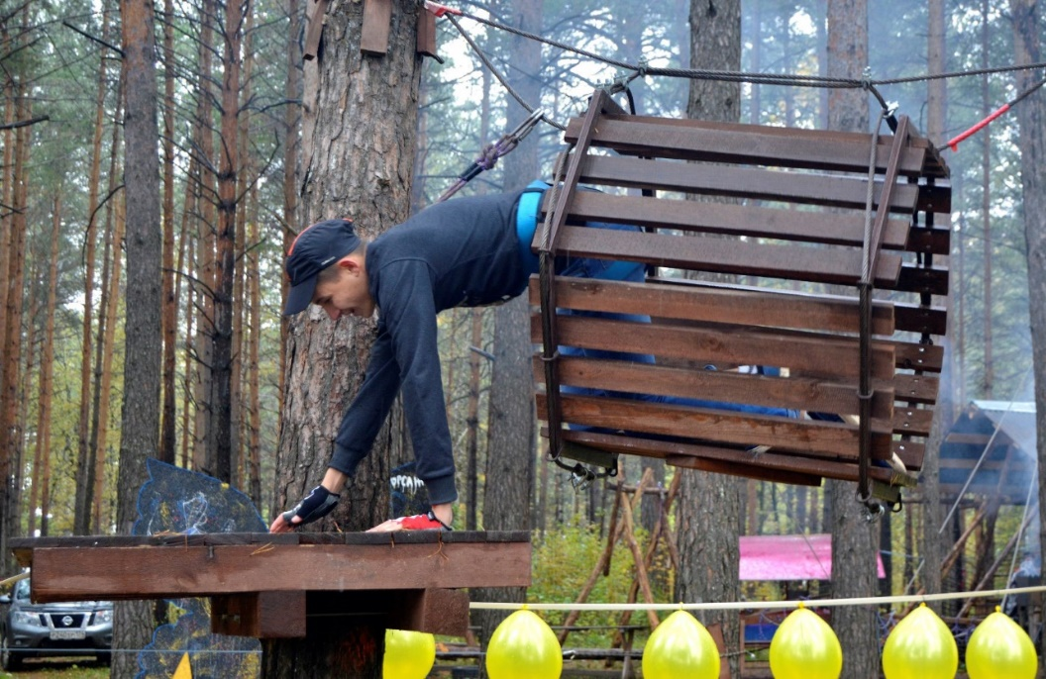
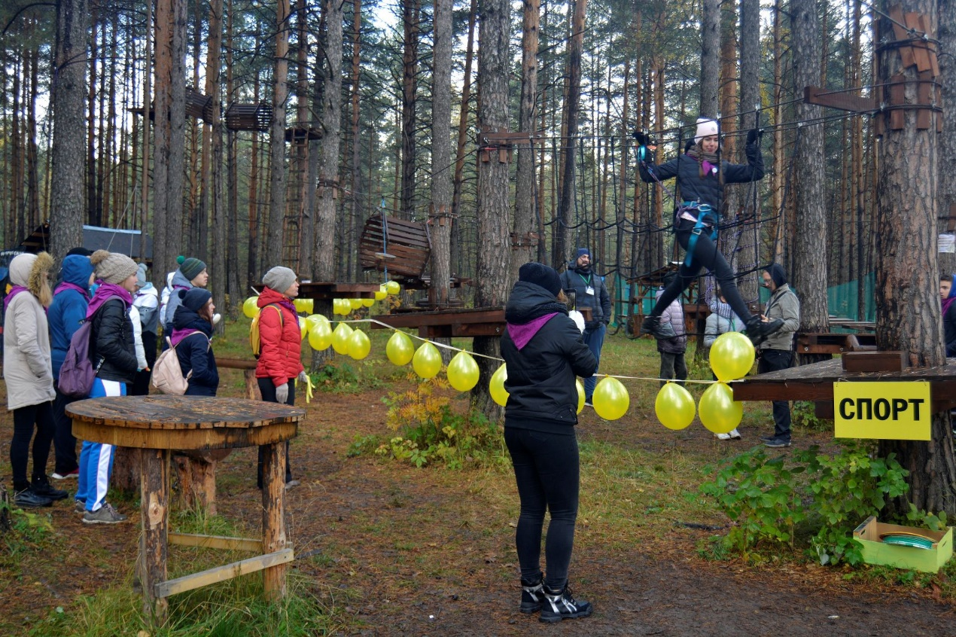
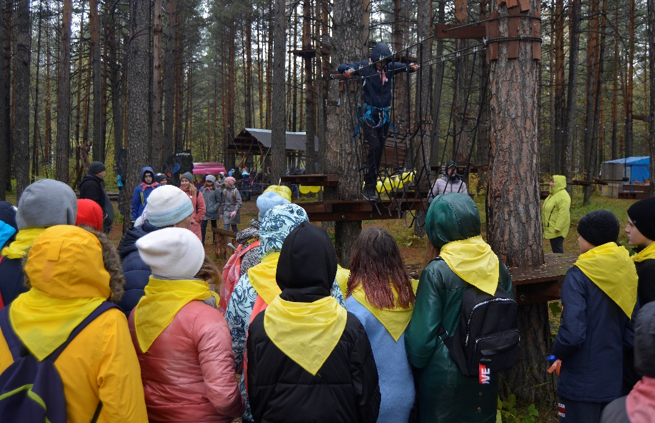
Этап «Спорт»
Ребята смогли испытать свои физические возможности, проявить собранность и работу в команде

Slide 8
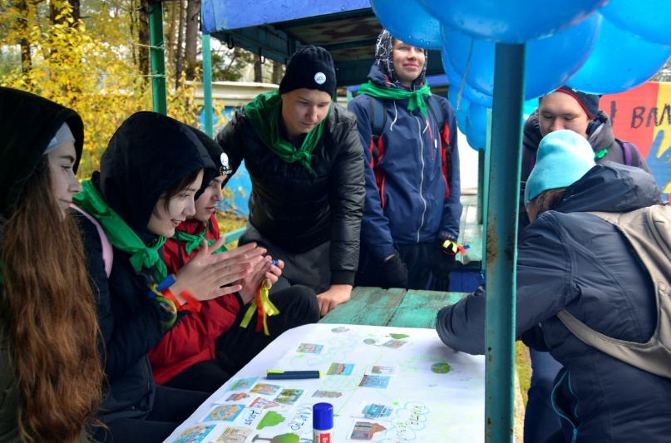
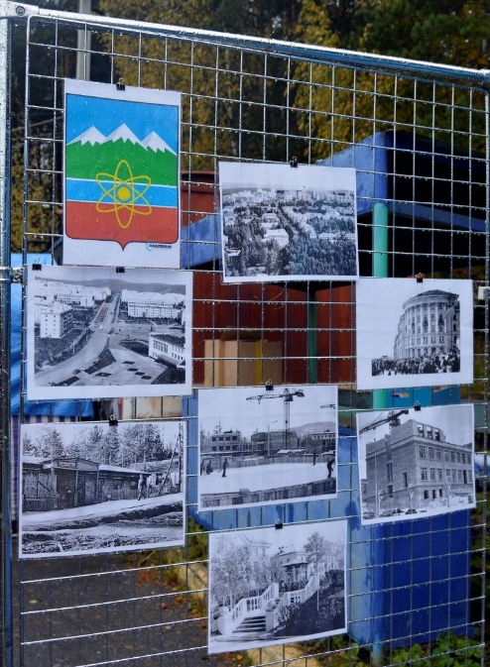
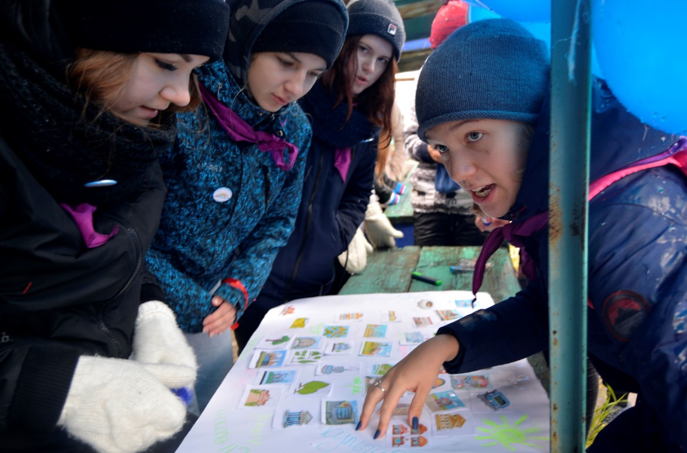
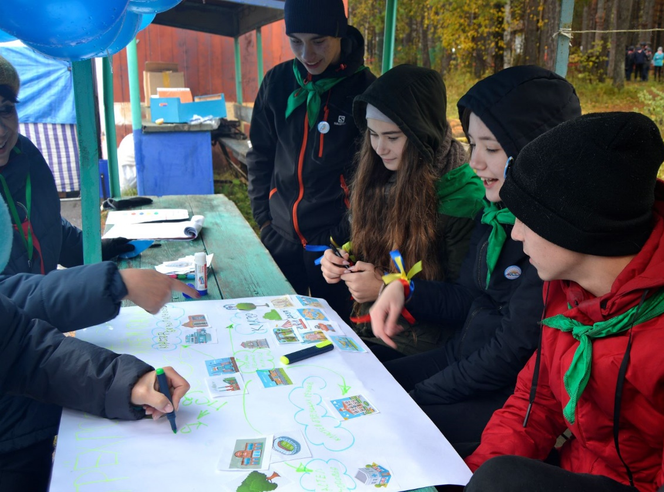
Этап «Инфографика»
Построили город будущего своими руками

Slide 9
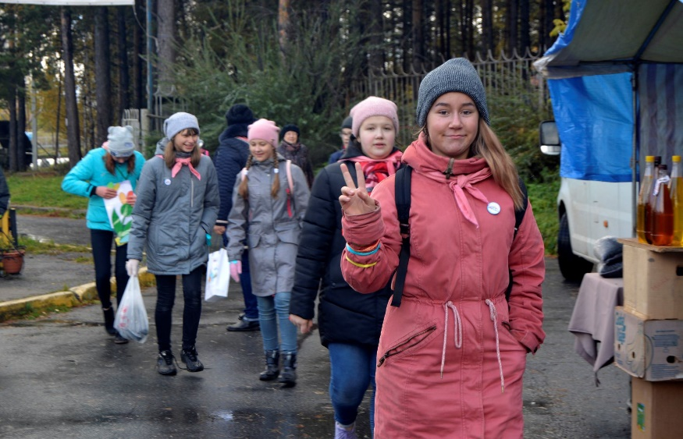
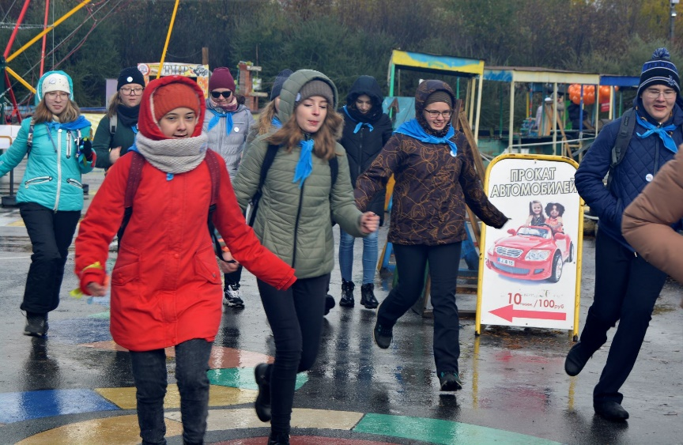
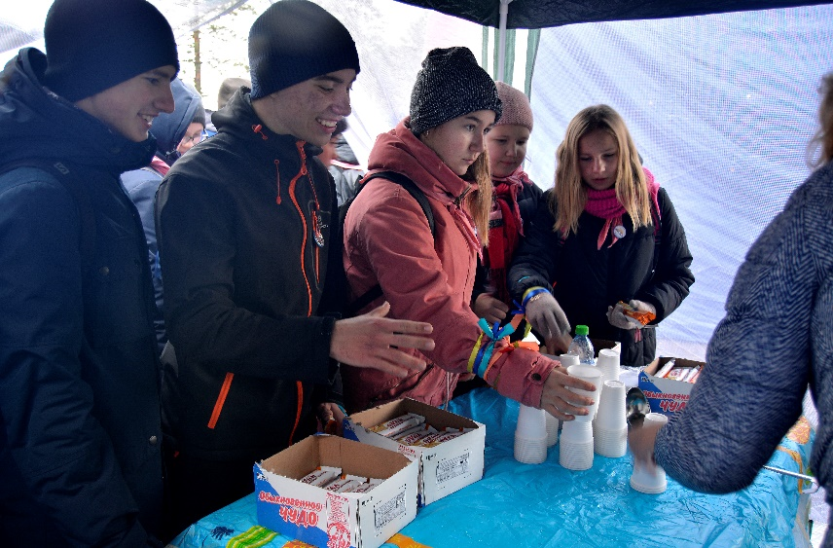
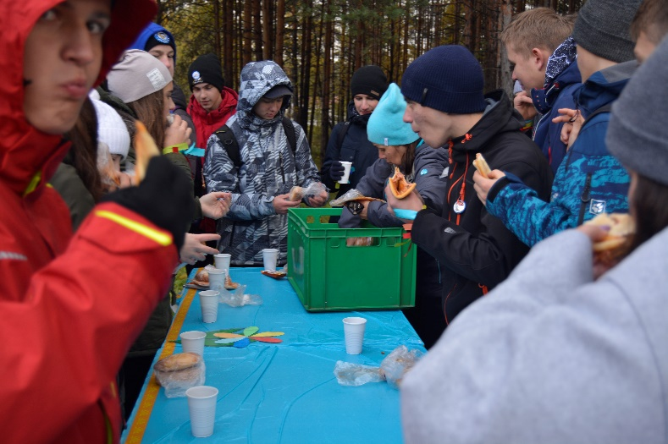
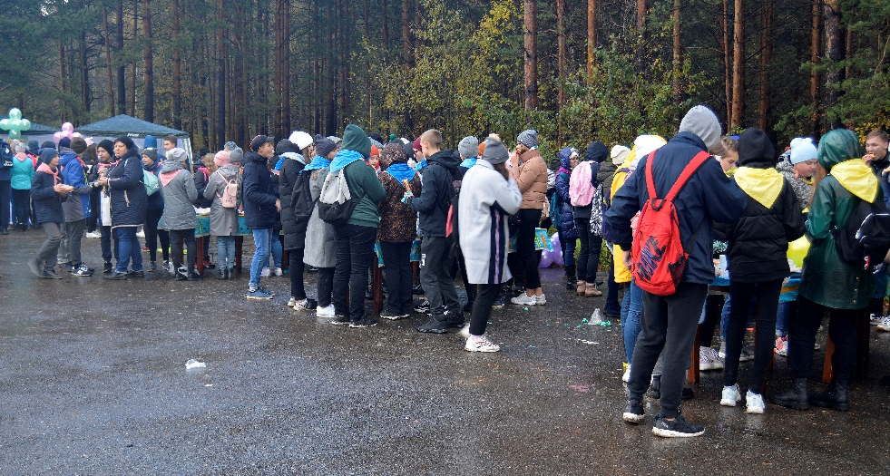
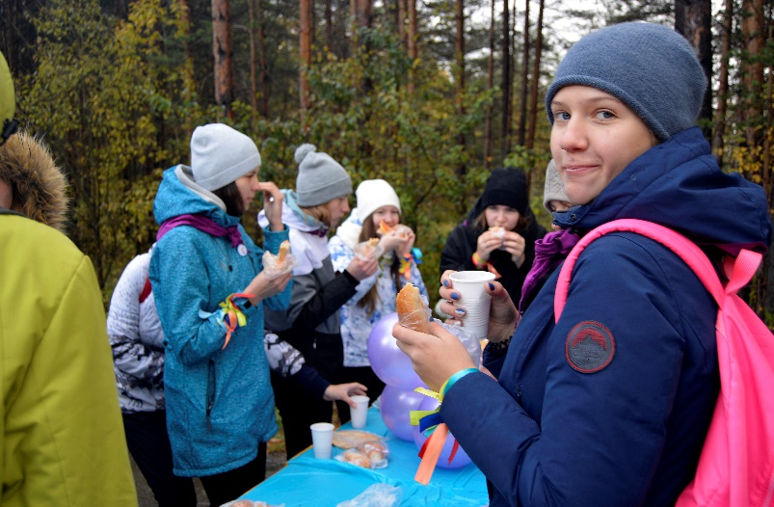
«Война войной, а обед по расписанию»
Кофе-брейк

Slide 10
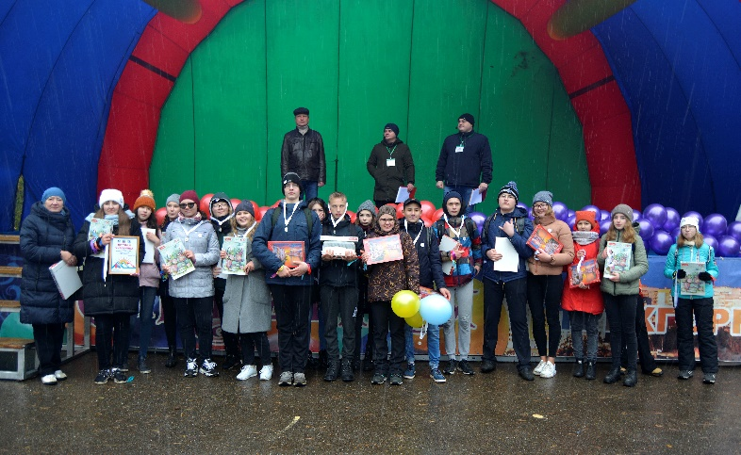
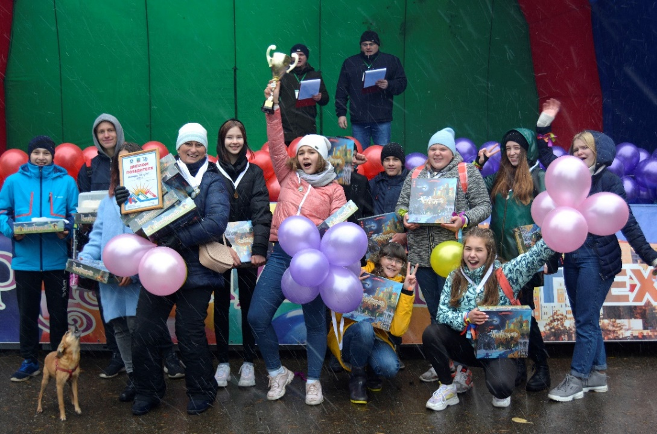
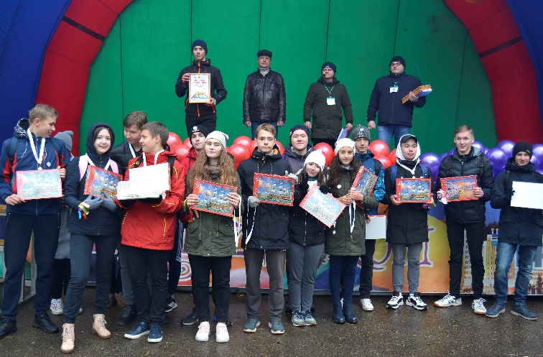
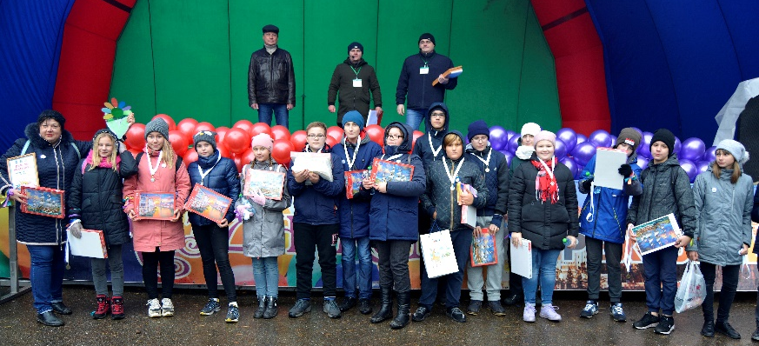
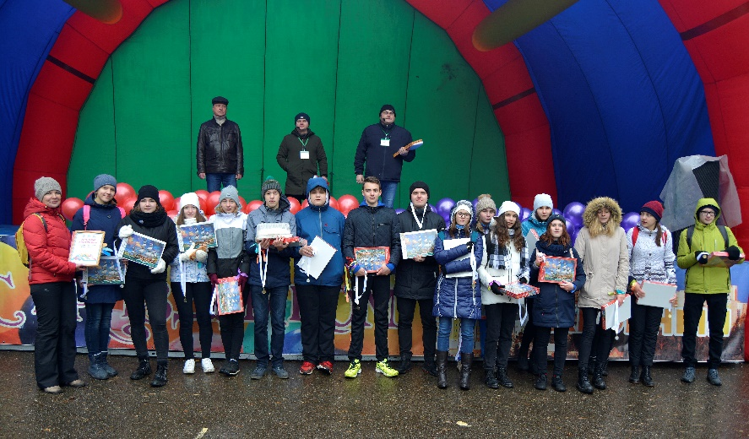
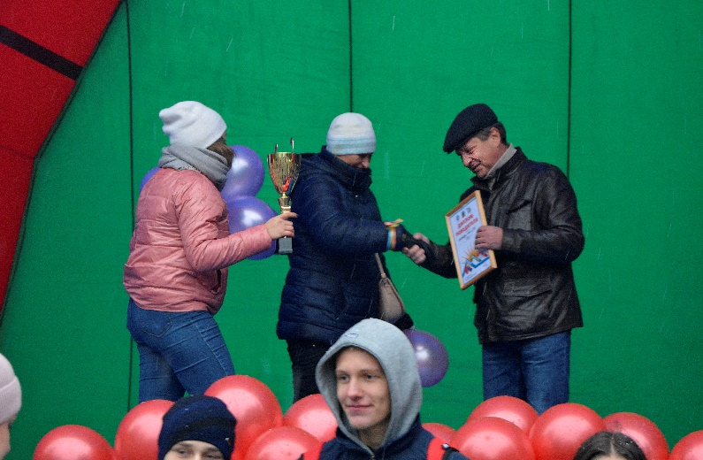
Церемония награждения

